Slide 1
0)개요
이름 : 블루투스 무선제어 RC카
MCU : 아두이노 프로미니
통신방식 : 블루투스, 시리얼
특징
- 스마트폰 어플을 통한 RC카 제어 가능
- 전진, 후진이 가능하며 단계별로 속도제어 가능
- 좌,우 회전이 가능하며 단계별로 각도제어 가능
- 야간 주행 등 어두운 환경에서 LED를 통한 위치 표시 기능
- 후진 또는 임의적으로 속도를 낮출경우 LED를 통해 후방 표시 기능
- 배터리를 이용한 전원 공급

Slide 2
1-1)RC카 구성도
LED 백색
블루투스
모듈
LED 적색
모터
드라이버
GPIO
Serial
(software)
GPIO
서보모터
아두이노 프로미니
PWM
PWM
DC모터
배터리

Slide 3






1-2)어플 구성도
연결 신호세기
설정버튼
설정페이지
상태 & 수신창(RC카로 부터 메시지 수신)
연결장치 찾기
장치를 연결해주세요.
기능 버튼
UI : 어두운 테마사용
연결성공/해제시 사운드재생
부드러운 가속
부드러운 조향
신호가 약할때 감속
디버깅 모드
제작자 : mgon
Github link.
조향 시크바
디버그 패널
ON시 정보표시
가속 시크바

Slide 4

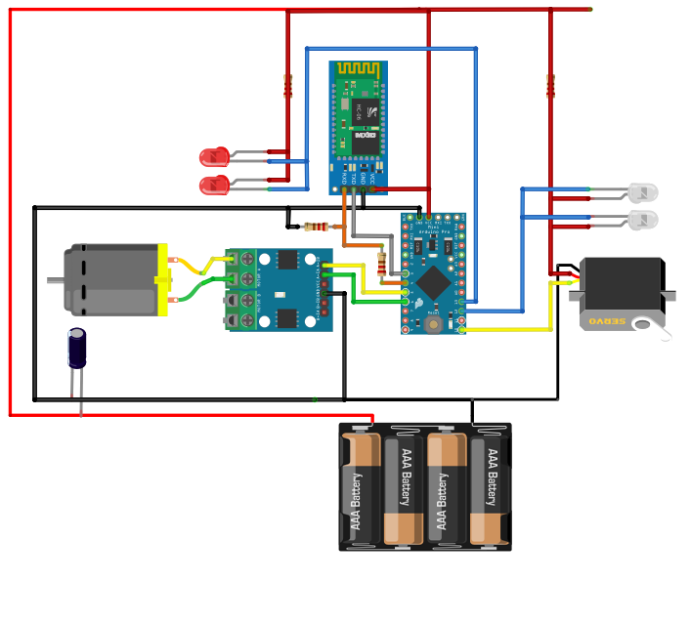
2) RC카 실제 구성 예상

Slide 5
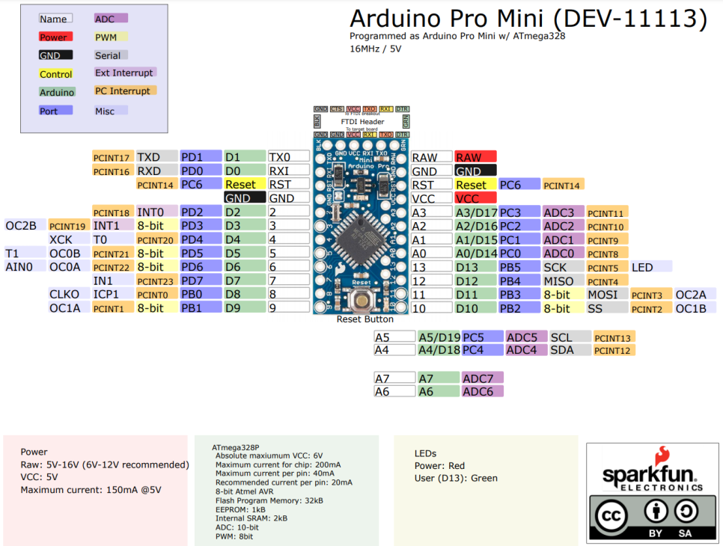
3-1) 부품정보 : 아두이노 프로미니 (5V)

Slide 6
4)스마트폰<->RC카 프로토콜 (UART 기반)
S | [0] | [1] | [2] | [3] | E
reciveData[4]
순번 | 설명 | 값
[0] | DC모터 전진 | 0~255 (1 Byte)
[1] | DC모터 후진 | 0~255 (1 Byte)
[2] | 서보모터 | 0~255 (1 Byte)
[3] | 기능 및 확인값 | *reciveData[0],[1],[2]의 1번비트를 더한 값이 홀수면 1
8 | 7 | 6 | 5 | 4 | 3 | 2 | 1
LED #1 | LED #2 | - | - | - | 0 | 1 | P*

